Slide 1
ひとがほしがるものを作る
ソフトウェアを作る計画を
作る（計画を作る計画を…）

Slide 2
売れるソフトウェアとは
みんながほしがるソフトウェア
Notes:
文句ないだろ

Slide 3
以上。

Slide 4
おしまい
もうわかったよね？
みんながほしがるものを作ればいいんだよ
さっさと作ってこいよ
Notes:
おらおら

Slide 5
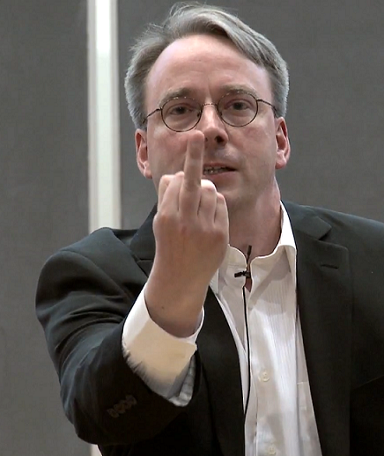
無茶いうな
Notes:
えー、そんなこともわからないのー

Slide 6
OK、OK
ひとがほしがるものの見つけ方
Notes:
みんなの意見は？

Slide 7
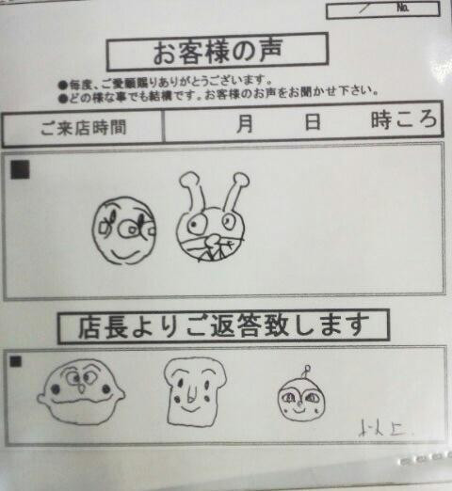
(1) 顧客の声に耳を傾ける

Slide 8
問題点
お客様の声に耳を傾けるのはサポート
アンケートからアイデアを得るのは難しい

Slide 9
問題点
お客様の声に耳を傾けるのはサポート
アンケートからアイデアを得るのは難しい
人は自分の欲しいものがわからない

Slide 10

(2) 自分のほしいものを作る

Slide 11
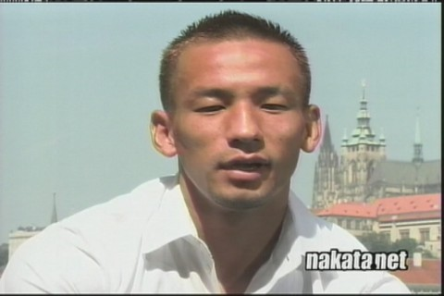
問題点
2006年からずっと自分探しの旅をしてます

Slide 12
問題点
人は自分自身のことさえ、よくわからない
2006年からずっと自分探しの旅をしてます

Slide 13
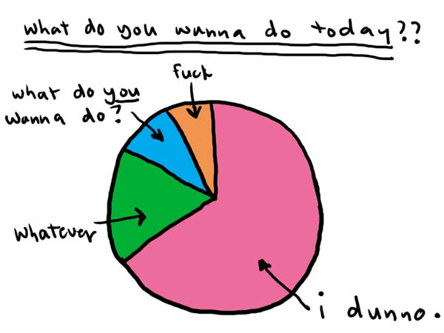
真の問題点
人は自分の欲しいものがわからない
人は自分自身のことさえ、よくわからない

Slide 14


